Slide 1
学習と検証、学習曲線 （Iris データセット）
（人工知能応用）
URL: https://www.kkaneko.jp/cc/ni/index.html
金子邦彦

Slide 2
トピックス
分類を行うニューラルネットワーク
ニューラルネットワークの作成
ニューラルネットワークの学習
学習曲線
Iris データセット

Slide 3
プログラムは、次で公開
https://colab.research.google.com/drive/18rj0Lyy7rL_JJS9flrGWJR04EuI8tnTm?usp=sharing
プログラムの再実行，プログラムの変更には，Google アカウントが必要．
プログラムを変更した場合でも，特別な操作をしない限り，他の人には公開されない

Slide 4
アヤメ属 (Iris)
内花被片
多年草
世界に 150種. 日本に 9種.
花被片は 6個
外花被片（がいかひへん） Sepal
3個（大型で下に垂れる）
内花被片（ないかひへん） Petal
3個（直立する）
外花被片

Slide 5
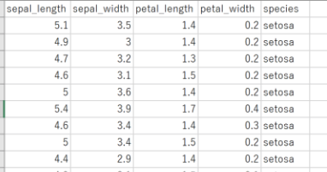
Iris データセット
Iris データセット（データ数は 50 × 3）
のうち、先頭 10 行
◆ 3種のアヤメの外花被辺、内花被片を計測
◆ 種類も記録
setosa
versicolor
virginica
◆ データ数は 50 × 3
作成者：Ronald Fisher
作成年：1936
外花被片(Sepal)
の長さと幅
内花被片(Petal)
の長さと幅
種類
特徴量
ラベル

Slide 6
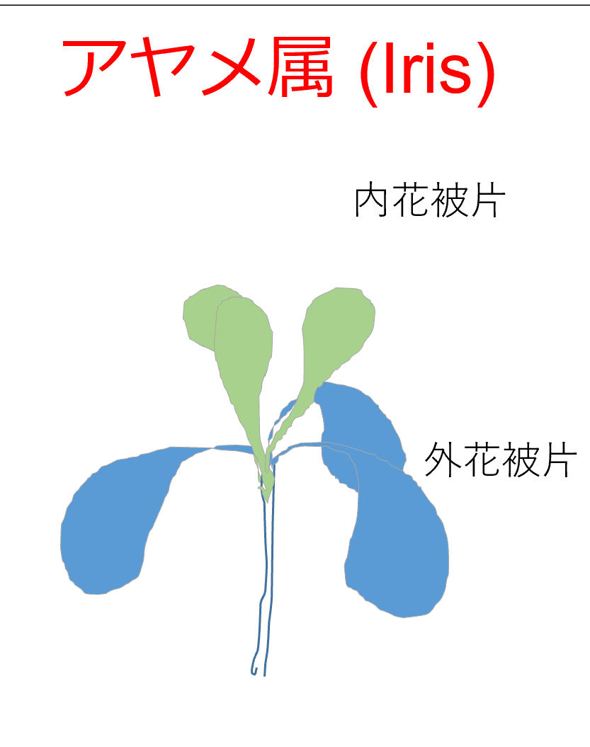
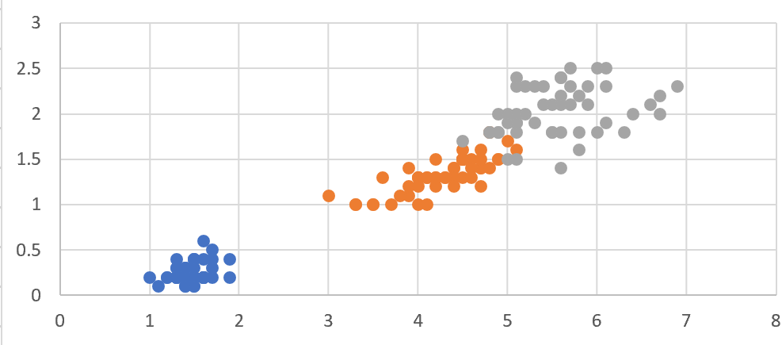
Iris データセットの散布図
縦軸：内花被片の幅
横軸：内花被片の長さ
次の３種類の分類済みのデータ
setosa
versicolor
virginica

Slide 7
作成するニューラルネットワーク
１層目：ニューロン数 20, 種類は relu
２層目：ニューロン数 3, 種類は softmax
ニューロン
ニューロン
入力データ
4個の数字
のまとまり
出力データ
0, 1, 2
それぞれの確率
ニューロン数: 3
種類: softmax
ニューロン数: 20
種類: relu
全体で 2層

Slide 8
ニューラルネットワーク作成のプログラム例
import tensorflow as tf
def create_model():
return m = tf.keras.models.Sequential([
tf.keras.layers.Dense(units=20, input_dim=4, activation='relu'),
tf.keras.layers.Dropout(0.1),
tf.keras.layers.Dense(units=3, activation='softmax')
])
プログラムを使用し，
ニューラルネットワークを作成
入力データは 4個の数字
１層目のニューロン数は 20
種類は relu
２層目のニューロン数は 3
種類は softmax
ニューラルネットワークの作成では，次を設定する
入力データでの数値の個数
ニューロンの数（層ごと）
ニューロンの種類（層ごと）

Slide 9
訓練データと検証データ
訓練データ： 学習に使用
訓練データによる学習により，訓練データではないデータでも分類できる能力（「汎化」という）を獲得
Iris データセットから複数行を抜き出して使用
検証データ： 学習の結果を確認するためのもの．
訓練データとは違うものを使用する．
Iris データセットで，訓練データとして使用しない行を使用

Slide 10
学習の繰り返し
同じ訓練データを繰り返し使用
訓練データを１回使っただけでは，学習不足の場合がある．
繰り返し使用することで，損失をさらに減らす
損失の減少
１回
２回
３回
４回

Slide 11
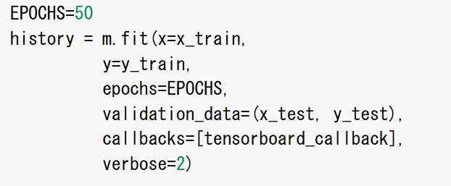
学習の繰り返しを行うプログラム例
学習の繰り返し回数は 200
訓練データの指定
検証データの指定

Slide 12
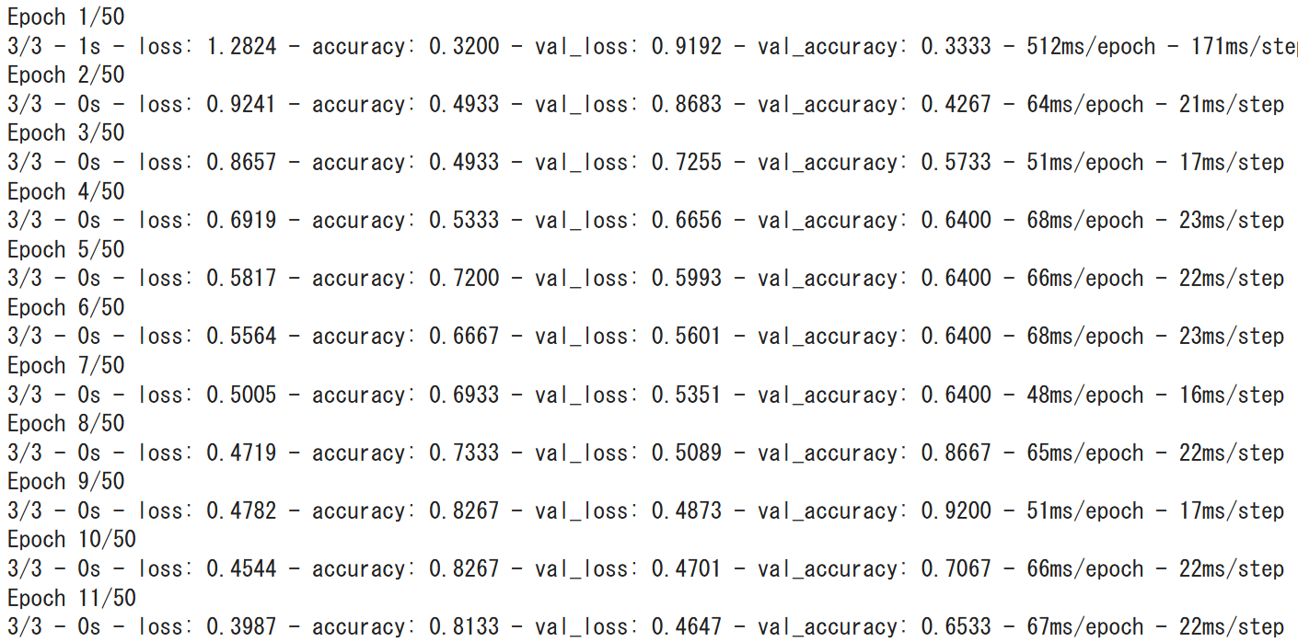
学習の繰り返しを行うプログラムの実行結果
同じ訓練データを用いた学習を繰り返し
ながら，検証データで検証
学習の繰り返しごとの
・訓練データでの損失 (loss)
・検証データでの損失 (val_loss)
などの変化を確認できる

Slide 13
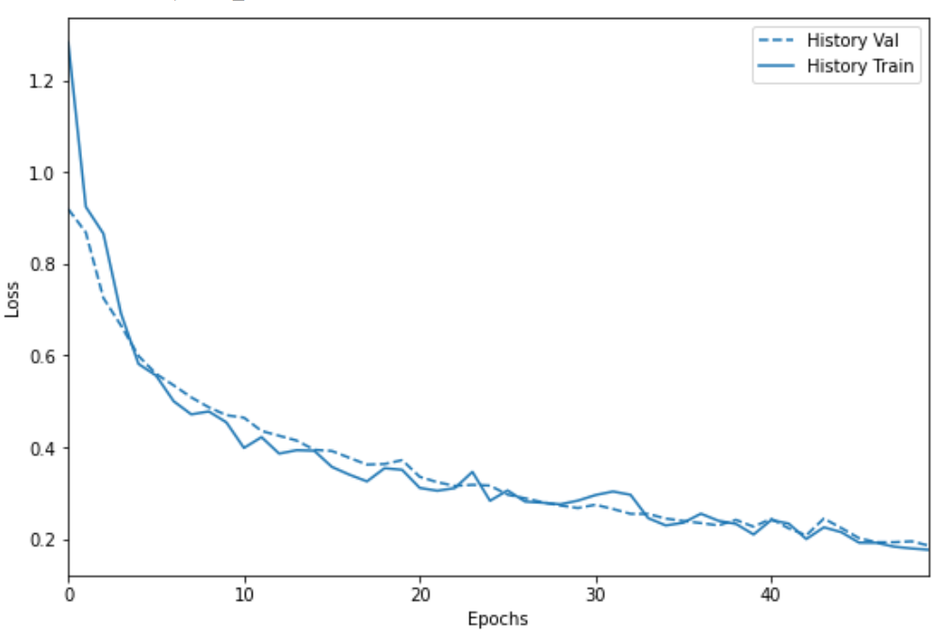
学習曲線
学習の繰り返しでの，損失などの変化をプロットしたグラフ
実線は，訓練データでの
損失の変化
点線は，検証データでの
損失の変化
学習の繰り返し
訓練データと検証データでは，違う形になることに注意

